Slide 1
Thứ Sáu, ngày 11 tháng 4 năm 2026
Tiết 29
- Lí thuyết âm nhạc: Các bậc chuyển hóa, dấu hóa
- Ôn tập bài hát: Hãy để mặt trời luôn chiếu sáng
SGK Âm nhạc 6 – trang 56

Slide 2

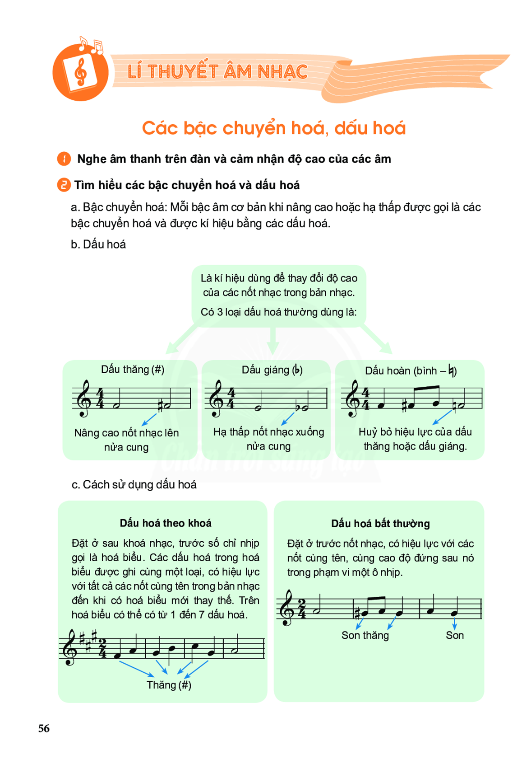
I. Lí thuyết âm nhạc
1. Các bậc chuyển hóa, dấu hóa
BẬC CHUYỂN HÓA
a) Bậc chuyển hóa
- Mỗi âm cơ bản khi nâng cao hoặc hạ thấp được gọi là bậc chuyển hoá và kí hiệu bằng các dấu hoá.
SGK trang 56

Slide 3
b) Dấu hóa
Dấu thăng (tăng ½ cung)
Dấu giáng (giảm ½ cung)
Dấu bình
- Là kí hiệu dùng để thay đổi độ cao của các nốt nhạc trong bản nhạc. (SGK trang 56)

Slide 4
- Có 3 loại dấu hoá:
+ Dấu thăng (#): Nâng cao độ lên ½ cung
+ Dấu giáng (b): hạ thấp cao độ xuống ½ cung
+ Dấu bình ( ): Hủy bỏ hiệu lực của dấu thăng, giáng

Slide 5
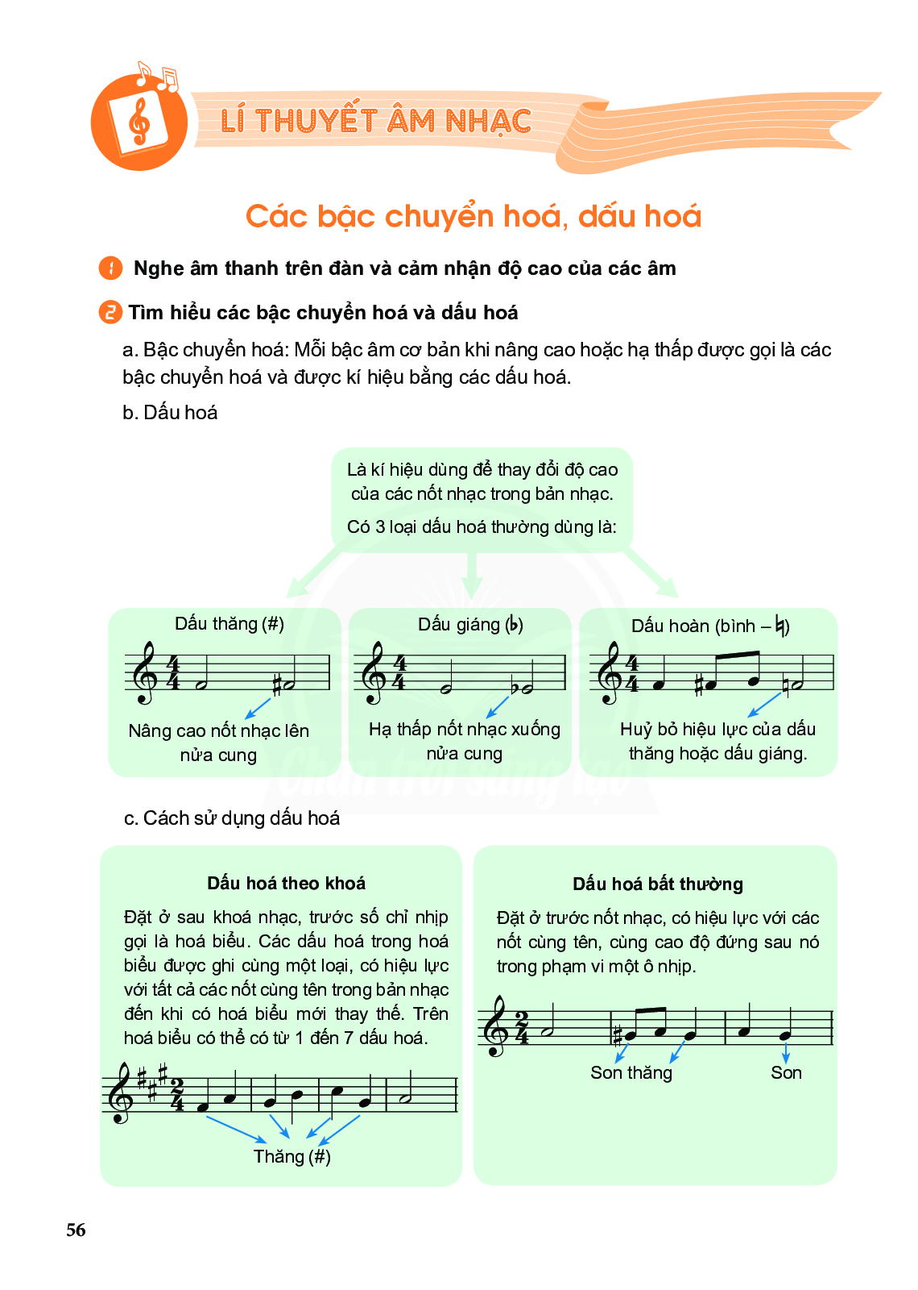
- Cách sử dụng:
+ dấu hoá theo khóa (hóa biểu)
+ dấu hoá bất thường

Slide 6
+ Dấu hoá bất thường
1
2
3
4
5
6
2
G G #G G G G
4
1
2
3
4
5
6
2
G G G bG G G
4

Slide 7
* Các bậc chuyển hóa, dấu hóa

Slide 8
II. Ôn tập bài hát:
Hãy để mặt trời luôn chiếu sáng
Nhạc: Nga
Lời Việt: Phong Nhã
HƯỚNG DẪN VỀ NHÀ
Đọc nhạc: Bài đọc nhạc số 5
Vận dụng – sáng tạo

Slide 9
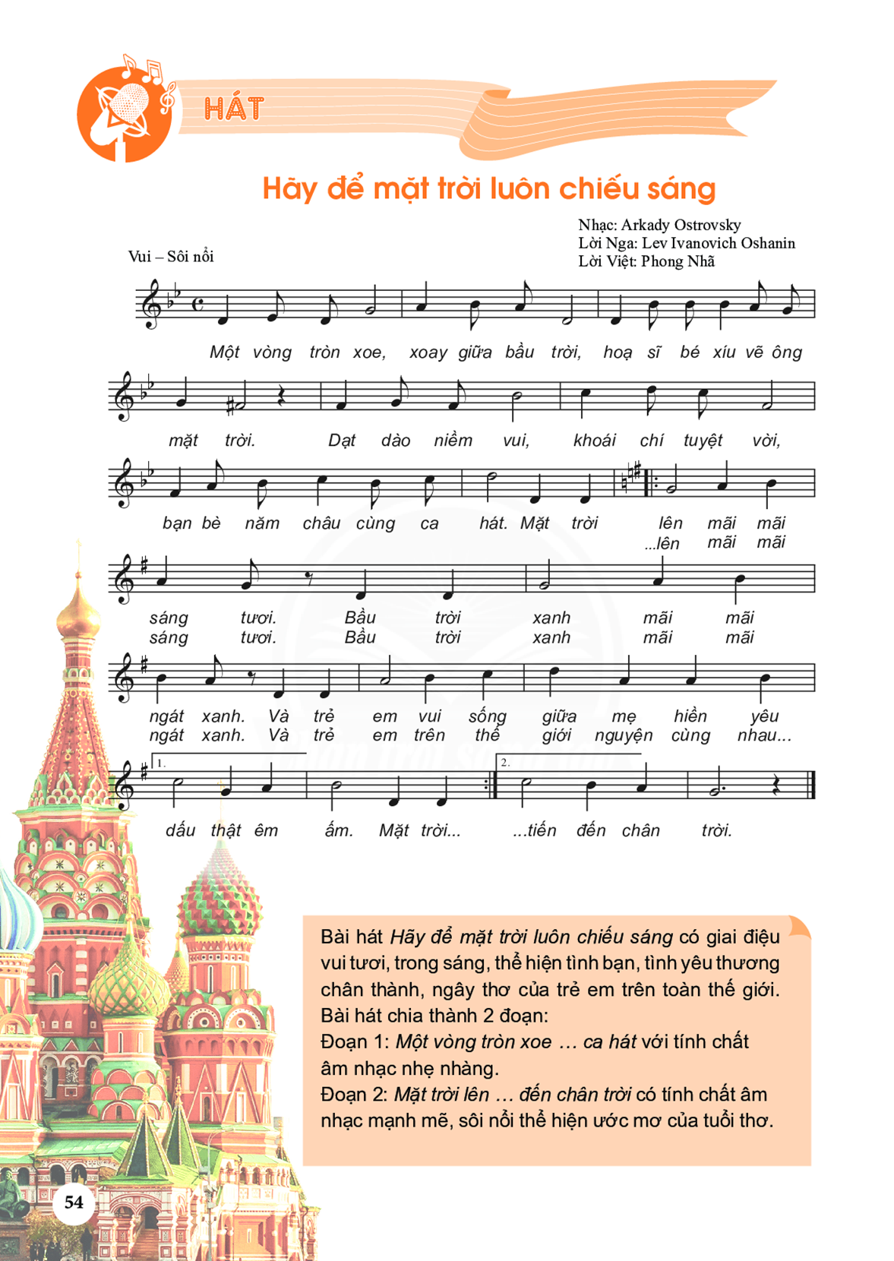
Hãy để mặt trời luôn chiếu sáng
Lời Việt: Phong Nhã
Một vòng tròn xoe, xoay giữa bầu trời, hoạ sĩ bé xíu vẽ ông
mặt trời.
Dạt dào niềm vui, khoái chí tuyệt vời,
bạn bè năm châu cùng ca hát
Mặt trời lên mãi mãi
(Mặt trời ) lên mãi mãi
sáng tươi. Bầu trời xanh mãi mãi
sáng tươi. Bầu trời xanh mãi mãi
ngát xanh.
Và trẻ em vui sống giữa mẹ hiền yêu
ngát xanh.
Và trẻ em trên thế giới nguyện cùng nhau
dấu thật êm ấm. Mặt trời…
…tiến đến chân trời

Slide 10


Slide 11
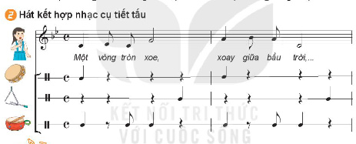
HƯỚNG DẪN VỀ NHÀ
Đọc nhạc: Bài đọc nhạc số 5
Vận dụng – sáng tạo

Slide 12
1
x
x
2
3

Slide 13
x
x
2
x
x
3

Slide 14
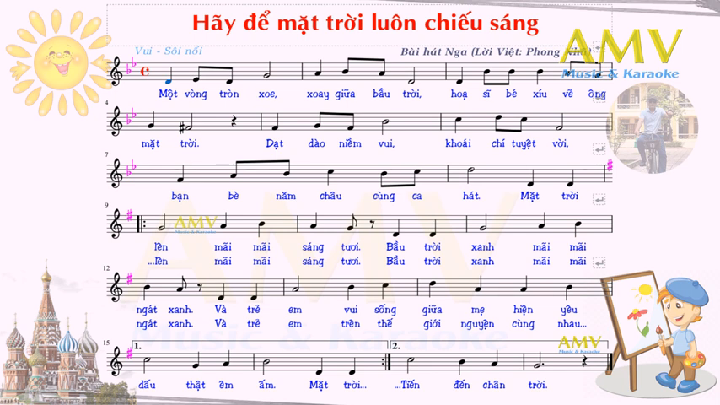
2
3
x
x
x
x
x
x

Slide 15
1
x
x
2
x
x
3
x
x
x
x
x
x

Slide 16
HƯỚNG DẪN VỀ NHÀ
Nghe nhạc: Bài hát Auld lang Syne
Ôn bài hát Hãy để mặt trời luôn chiếu sáng

